Slide 1
Автоматизированная разметка семантических ролей для низкоресурсных языков тюркской группы
Автор идеи, ментор: Максим Кулаев Команда проекта: Рустем Хакимуллин
Фаина Алимбаева
Павел Пихтин
Вадим Сапцов
Жарас Айтмамбет

Slide 2

Описание проекта

Slide 3
Описание проблемы/задачи
Задача: реализовать полное семантическое описание текстового фрагмента на низкоресурсном языке тюркской группы.
Прикладная задача
Реализовать полное семантическое описание текстового фрагмента на низкоресурсном языке тюркской группы
Петр купил яблоко у Ивана за 5 рублей.
покупатель товар продавец цена
Перспективная задача
Понимание и генерация текстов на естественном языке

Slide 4
Сферы применения результатов проекта
Семантическая разметка в словарях и корпусах текстов
Машинный перевод
Чат-боты
Поисковые системы

Slide 5
Описание проекта
body {
padding: 0;
margin: 0;
height: 100vh;
overflow: hidden;
font-family: ‘MailSans Roman’, sans-serif;
background: url(https://github.com/supahfunk/ gradientwaves-svg/blob/master/dist/img/bg-gradient-wave.png?raw=true) repeat center / cover;
}
Данные: корпусы параллельных текстов, парсинг выдачи сервиса Google.Translate
Техническая реализация: веб-сервис (серверная часть – Python, Flask)
Вход: предложение на низкоресурсном языке (башкирский, татарский)
Выход: разметка семантических ролей
Реализованная модель: мультиязыковые векторные представления

Slide 6


Оригинальность продукта
Почему комбинация выбранных технологий может быть полезна, конкретный пример использования / демонстрации

Slide 7

Возможность решения существующих недоработок проекта
Место для примеров
Место для примеров
Место для примеров

Slide 8
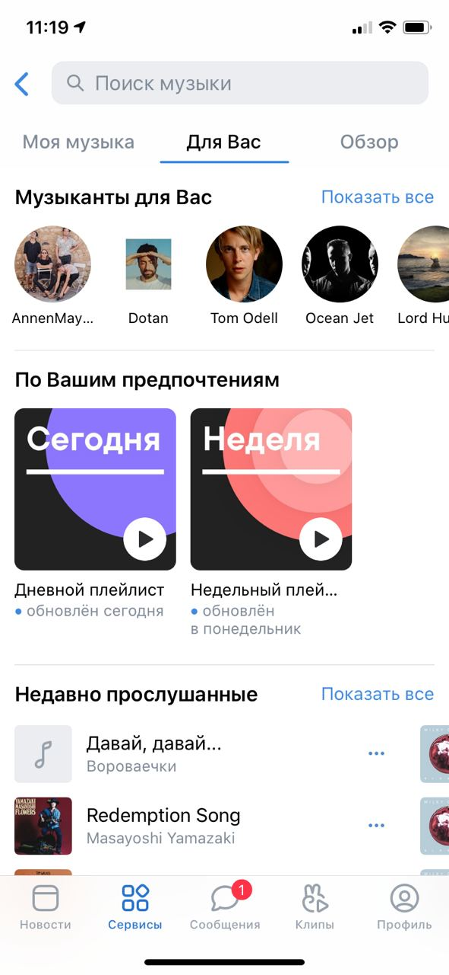
Интеграция в существующие сервисы
Связка с тем, как/кто должен оценивать успех идеи (клиенты/бизнес/технологи)
Помните, вас придут слушать люди, которые воплощают идеи в бизнес-модели!

Slide 9
Демонстрация проекта

Slide 10

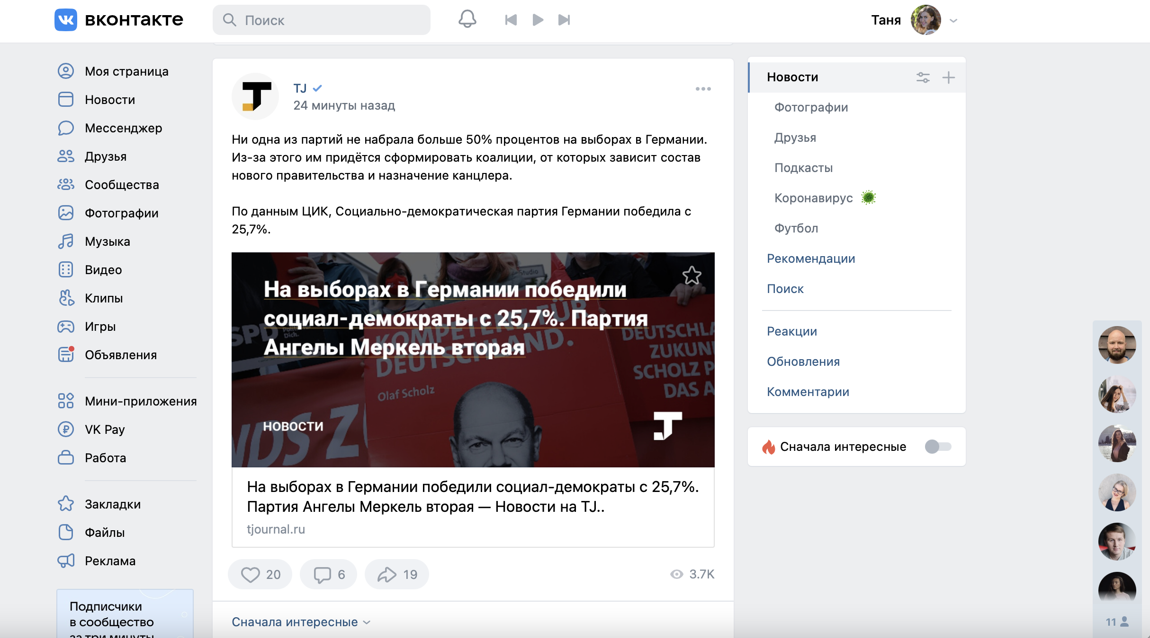
Демонстрация проекта
На демонстрации вы должны показать вашу работу в прогрессе:
мокапы
собранные данные
прототип
приложение и тд.

Slide 11
Работа над проектом

Slide 12
Что сделали
1
2
Описание первого аспекта темы (в три строки и больше)
Описание второго аспекта темы (в три строки и больше)
3
4
Описание третьего аспекта темы (в три строки и больше)
Описание четвертого аспекта темы (в три строки и больше)

Slide 13
Что не успели сделать
1
2
Описание первого аспекта темы (в три строки и больше)
Описание второго аспекта темы (в три строки и больше)
3
4
Описание третьего аспекта темы (в три строки и больше)
Описание четвертого аспекта темы (в три строки и больше)

Slide 14
Планы к следующему контрольному рубежу
1
2
3
4
Здесь можно добавить пояснение к этапу
Второй этап важный/текущий, поэтому яркий
Здесь можно добавить пояснение к этапу
Здесь можно добавить пояснение к этапу

Slide 15
Road map
Задача №1
Задача №2
Задача №3
Задача №4
Задача №5
Апр
Май
Июнь
Июль
Авг
Сен
Окт
Ноя

Slide 16

Команда проекта
Имя Фамилия
Имя Фамилия
Имя Фамилия
Имя Фамилия
Фронт работ
Фронт работ
Фронт работ
Фронт работ
Имя Фамилия
Имя Фамилия
Имя Фамилия
Имя Фамилия
Фронт работ
Фронт работ
Фронт работ
Фронт работ

Slide 17

Спасибо за внимание!

Slide 18
Далее, вы увидите слайды, которые могут помочь
с оформлением презентации.
Но их не обязательно использовать

Slide 19

Описание шаблона
В вашем распоряжении имеются примеры слайдов-разделителей, слайдов с текстом/диаграммами/картинками. Далее представлены рекомендации по оформлению и шаблоны для использования

Slide 20
Слайд про технические аспекты
Шрифт для заголовков и акцентов — VK Sans Display Medium. Основной шрифт — SF Pro Text Light, ориентир 16 pt. Межстрочный интервал — 1,1.
В заголовках уже задан нужный размер шрифта — не стоит менять его. Зону сверху можно использовать для названия презентации. Оно появится сразу на всех слайдах, если вставить его через команду «Нижний колонтитул».
Текст лучше располагать в колонках, не растягивая на всю длину слайда.
Выравниваем текст по левому краю
(исключения — схемы и таблицы, в них смотрим по факту)
Базовые цвета есть в палитре. Основной цвет — синий, но можно свободно использовать дополнительные.
Notes:
Шрифты можно загрузить по ссылке Также они есть в шаблоне по умолчанию

Slide 21
Пример слайда-разделителя
Точки используются для навигации. Число разделов = число точек.

Slide 22
Примеры цветовых сочетаний

Slide 23

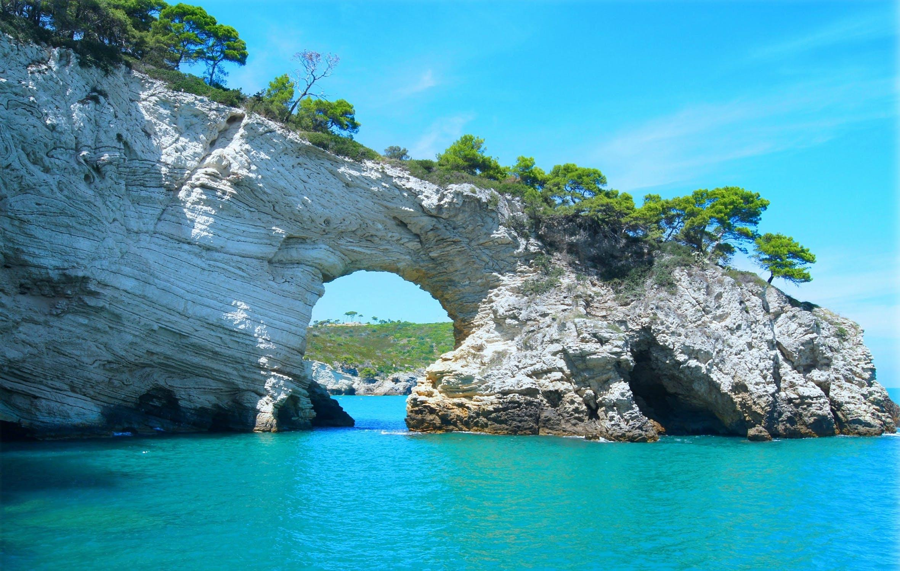


Пример вёрстки по сетке
Справа — зона для картинок, скриншотов и других материалов

Slide 24
Оформление диаграмм
Перекрытие рядов = ±50%. Боковой зазор = 0%.
Избавляемся от линий сетки, засечек.
В примере — метки данных вместо вертикальной оси. Оси можно использовать, если данных много (например, показываем динамику за год).
Выделяем цветом то, на что хотим обратить внимание.
Гистограммы нагляднее круговых диаграмм — если возможно, делайте столбики.
Ниже — пример легенды.
DAU
MAU

Slide 25
Оформление таблиц
Удаляем все лишние заливки, границы ячеек и выделения в тексте. Границы уместны, когда хотим обозначить легенду или размещаем на слайде большую таблицу.
Выравниваем содержимое текстовых ячеек по левому краю, а ячеек с числами — по правому. Легенду форматируем вместе с контентом.
Задаём единый формат округления данных, а единицы измерения переносим в легенду.
Если нужны акценты — добавляем их, выделяя текст или заливая строки/столбцы.
 | Заголовок столбца, млн | Заголовок столбца, млн
Акцент | 15 | 10
Строка | 14 | 4
Строка | 11 | 9
Строка | 8 | 5
Строка | 5 | 3

Slide 26





















































































































Интерфейсные иконки
Перекрашиваются в некоторых версиях PowerPoint (например, на Mac)

Slide 27
Примеры текстовых слайдов

Slide 28
VK и Сбер запускают на базе Ситимобила единую службу бесплатного такси

Slide 29
Заголовок + 4 преимущества
Описание под буллитом (в три строки и больше)
Описание под буллитом (в три строки и больше)
Описание под буллитом (в три строки и больше)
Описание под буллитом (в три строки и больше)

Slide 30
Заголовок — ключевая мысль слайда
1
2
3
4
Описание первого преимущества или шага (в три строки и больше)
Описание второго преимущества или шага (в три строки и больше)
Описание третьего преимущества или шага (в три строки и больше)
Описание четвертого преимущества или шага (в три строки и больше)

Slide 31
Заголовок — ключевая мысль слайда
1
2
3
4
5
Описание первого преимущества или шага (в три строки и больше)
Описание второго преимущества или шага (в три строки и больше)
Описание третьего преимущества или шага (в три строки и больше)
Описание четвертого преимущества или шага (в три строки и больше)
Описание пятого преимущества или шага (в три строки и больше)

Slide 32
Заголовок слайда и несколько важных тезисов
1
4
Описание первого преимущества или шага (в три строки и больше)
Описание четвертого преимущества или шага (в три строки и больше)
2
5
Описание второго преимущества или шага (в три строки и больше)
Описание пятого преимущества или шага (в три строки и больше)
3
6
Описание третьего преимущества или шага (в три строки и больше)
Описание шестого преимущества или шага (в три строки и больше)

Slide 33
Заголовок — ключевая мысль слайда
33%
43%
Объяснение этого показателя
23%
Описание — что это за показатель?
Объяснение этого показателя

Slide 34
Заголовок — ключевая мысль слайда
Здесь можно дать детальный комментарий по цифрам. Наберите его вместо этого текста.
VK Почта обновила специальную кнопку для сохранения данных со смартфонов, улучшив скорость отправки файлов. С ее помощью в почту можно мгновенно переносить фотографии, заметки, ссылки и другой контент со смартфонов на IOS и Android.
43%
Описание — что это за показатель?

Slide 35



Заголовок — ключевая мысль слайда
Тезис под тематической иконкой (например, о б идее проекта)
Ещё тезис под иконкой (например, о месте проекта в экосистеме)
И третий тезис (что-то о сроках и расписании)
Иконки можно скачать с Flaticon. Фирменный синий #0077FF

Slide 36
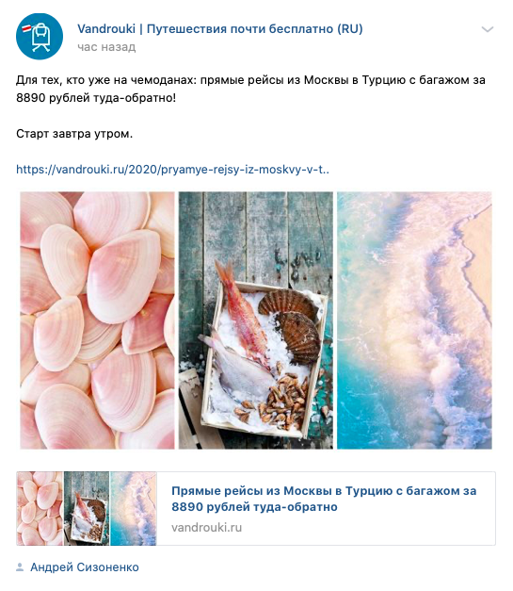
Слайды со скриншотами
Если нужно показать несколько скриншотов постов или интерфейса, можно продублировать слайд и менять скрины на том же месте. Только проследите, чтобы остальные элементы слайда не сместились.
Для навигации используем точки — активную делаем синей, остальные серыми.
Границы обозначаем тонкими контурами, от теней отказываемся.

Slide 37
VK и Сбер запускают на базе Ситимобила единую службу бесплатного такси
Mail.ru Group и Сбер запускают на базе Ситимобила единую службу бесплатного такси для врачей в 12 российских городах. На это выделят 145 миллионов рублей — расходы компании разделят поровну.

Slide 38
Заголовок — ключевая мысль слайда
23%
Текст | Столбец 1 | Столбец 2 | Столбец 3
Текст 1 | 8 902 | 3 671 | 12 337
Текст 2 | 65 | 438 | 235
Текст 3 | 13 097 | 5 778 | 4 763
Итого | 22 064 | 9 887 | 17 335
Главный вывод по таблице

Slide 39
Оформление большой таблицы: пример
 | 1 кв. 2018 | 2 кв. 2018 | 3 кв. 2018 | 4 кв. 2018 | 1 кв. 2019 | 2 кв. 2019 | 3 кв. 2019 | 4 кв. 2019 | 1 кв. 2020 | 2 кв. 2020 | Итого
Платежные карты | 32% | 38% | 39% | 39% | 37% | 29% | 40% | 31% | 37% | 30% | 35%
Потребительские кредиты | 33% | 29% | 26% | 23% | 27% | 26% | 23% | 23% | 28% | 18% | 25%
Услуги для бизнеса | 12% | 8% | 8% | 9% | 9% | 13% | 13% | 11% | 10% | 15% | 11%
Вклады и депозиты | 3% | 4% | 3% | 12% | 9% | 5% | 2% | 5% | 1% | 3% | 5%
Ипотека | 2% | 3% | 1% | 2% | 4% | 5% | 3% | 5% | 6% | 2% | 4%
Другие банковские продукты | 18% | 18% | 23% | 16% | 14% | 23% | 19% | 25% | 18% | 33% | 21%

Slide 40
Оформление большой таблицы: пример
Врема | Тема | Владелец сессии | Ключевые вопросы
10:00 – 10:05 | Вступительное слово | Любовь Пшеничникова Директор по развитию стратегических партнерств | Цели проведения мероприятия; Ожидаемые результаты
10:05 – 10:25 | Комплексные услуги – подход и ожидания | Любовь Пшеничникова Директор по развитию стратегических партнерств | Текущий процесс – первые результаты, оценка статуса Развитие общего позиционирования Взаимодействие продавцов – ожидания с каждой из сторон, создание ценности друг для друга
10:25 – 10:40 | Обсуждение доклада
10:40 – 11:00 | Коммуникационная платформа | Анна Кашницкая Директор по развитию бизнеса | Mail.Ru для бизнеса – текущий статус, показатели бизнеса, планы развития OnPremise – позиционирование, текущая и планируемая функциональность ТАРМ как продуктовое направление и проект для гос. сектора – оценка перспективы MyTeam – позиционирование, текущий статус, планы
11:00 – 11:15 | Обсуждение доклада
11:15 – 11:35 | HR-Tech | Алексей Дмитриев Директор по развитию бизнеса (HR Tech направление) | Digital Insider – позиционирование, показатели бизнеса, клиентские проекты Функция подбора между ATC и Classified, потенциальная синергия между DI и Worki Функция обучения между LMS и content-провайдерами, синергия между DI и Geekbrains/Skillbox/SkillFactory Использование машинного обучения в HR Tech
11:35 – 11:50 | Обсуждение доклада
11:50 – 12:05 | Кофе-брейк
12:05 – 12:25 | Цифровой ассистент для B2B | Светлана Архипкина Директор по развитию бизнеса | Цифровой ассистент – текущий статус, показатели бизнеса, планы развития Позиционирование совместно с MyTeam Голос – возможности использования Маруси Интеграция с VK
12:25 – 12:40 | Обсуждение доклада
12:40 – 13:30 | Подведение итогов первого дня сессии

